Slide 1
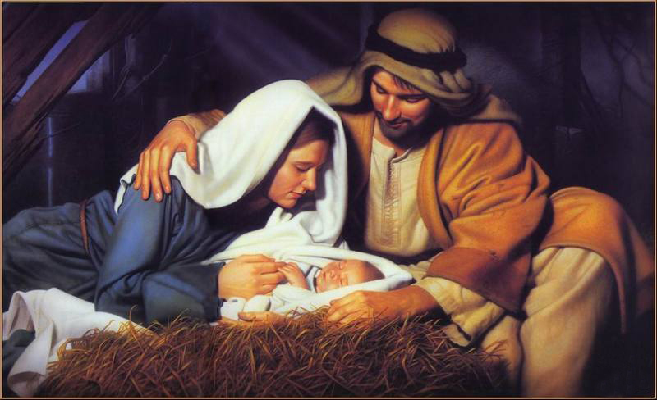
PREGUNTAS SOBRE QUIEN DIJO

Slide 2
1. Quien Dios dijo que hablara por Moises al pueblo de Israel?

Slide 3
Josue
Caleb
Faraon
Aaron

Slide 4

Respuesta
c. Aaron
Éxodo 4:14-16

Slide 5
2. Cuanto tiempo Moises ha quedado en el desierto con el pueblo de Israel?

Slide 6
40 dias
10 anos
40 anos
90 dias

Slide 7
Respuesta
c. 40 anos
Éxodo 16:35

Slide 8
3. Cuanto tiempo estuvo Moises en el monte para recibir la tabla de los 10 mandamientos?

Slide 9
7 días
14 días
30 días
40 dias

Slide 10
Respuesta
d. 40 dias
Éxodo 34:28

Slide 11
4. Cual plaga los hechiceros no pudieron sacar con sus encantamientos?

Slide 12
Piojos
Ranas
Langostas
oscuridad

Slide 13
Respuesta
a. piojos
Éxodo 8:18

Slide 14
5. Cual fue la plaga que hijo con que el faraón dejara al pueblo partir de Egipto?

Slide 15
Plaga de las ranas
Muerte de los primogenitos
Muerte de los animals
Plaga de las ulceras

Slide 16
Respuesta
b. Primogenitos
Éxodo 11:4-6

Slide 17
6. Que cualidad tenia Moises mas que todos los hombres de la tierra?

Slide 18
Sabio
Manso
Persistente
Honesto

Slide 19
Respuesta
b. manso
Números 12:3

Slide 20
7. Que hizo Miriam la hermana de Aaron despues que los hijos de Israel pasaron el mar?

Slide 21
Toco pandero
Se puso a llorar
Grito de alegria
Se quejo

Slide 22
Respuesta
a. Toco pandero
Éxodo 15:20-21

Slide 23
8. Que hizo Moises con las tablas de los 10 mandamientos cuando vio su pueblo haciendo fiesta?

Slide 24
Tiro en el fuego
Las quebro
Tiro en la basura
Arrojo al mar

Slide 25
Respuesta
b. las quebro
Éxodo 32:17-19

Slide 26
9. Donde Dios arrojo las langostas con el viento fuerte del occidente?

Slide 27
En las montanas
En el pueblo
En el Rio Nilo
En el Mar Rojo

Slide 28
Respuesta
d. en el Mar Rojo
Éxodo 10:19

Slide 29
10. De que forma Dios guiaba a su pueblo de día y de noche?

Slide 30
Sol de dia, luna de noche
Pajaros dia y animales de noche
Columna de nube y columna de fuego
Nubes de dia y estrellas de noche.

Slide 31
Respuesta
c. Columna de nube en el día y columna de fuego en la noche
Éxodo 13:21

